Slide 1
Data Science Applications 조별과제 6주차
KOREA AERO SPACE UNIV.
B조
손현오

Slide 2
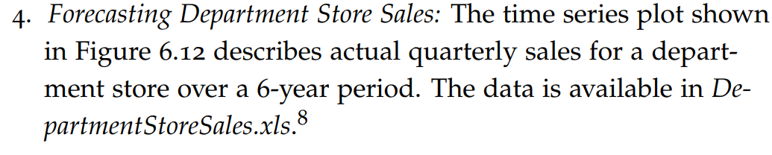
주교재 6 연습문제 4번
KOREA AERO SPACE UNIV.

Slide 3
04 (a)
Q. 예측자는 계열에 기하급수적인 추세가 있다고 결정했습니다. 이 경향을 설명하는 회귀 기반 모델을 맞추려면 다음 작업 중 어떤 작업을 수행해야 합니까(수동으로 또는 R의 기능으로)?
Sales(계열 값 자체)에 로그를 취하면 됩니다. (지수적인 추세)

Slide 4
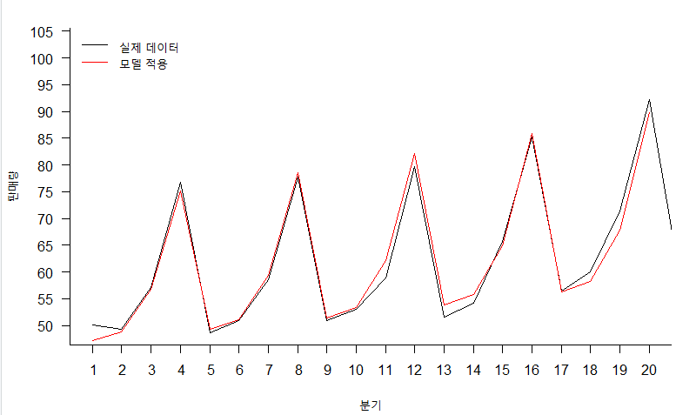
04 (b)
Q. 훈련 기간으로 처음 20개 분기만 사용하여 지수 추세와 계절성을 가진 회귀 모델을 구현
20개의 분기 데이터를 추출하고 tslm함수를 이용해서 모델을 생성했습니다.

Slide 5
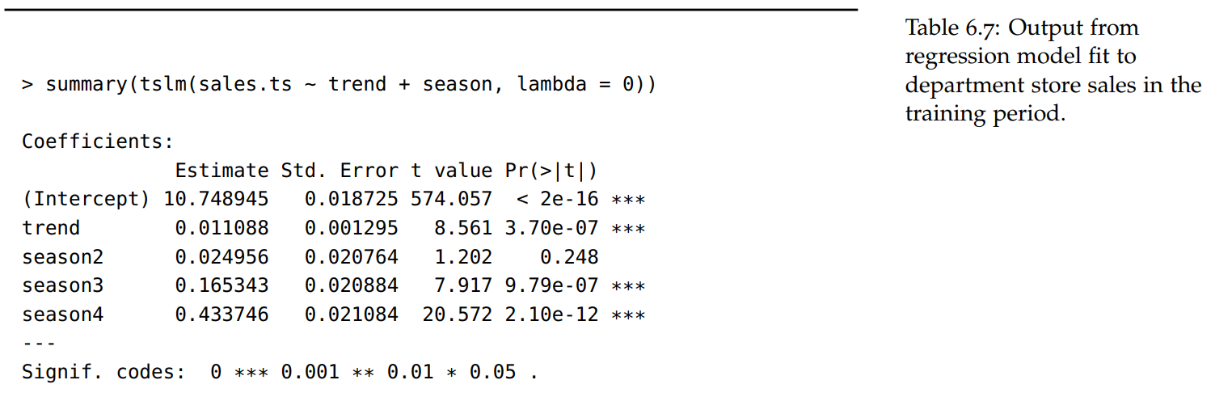
04 (c)
Q. 부분 출력은 표 6.7에 나와 있습니다. 출력에서 추세를 조정한 후 Q2 평균 매출이 Q1 평균 매출보다 높거나 낮거나 거의 같습니까?
추세 조정 후 2분기 평균 매출은 1분기 평균 매출보다 높습니다.

Slide 6
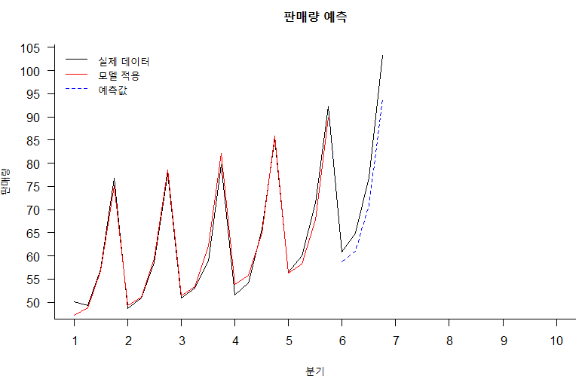


04 (d)
Q. 이 모델을 사용하여 분기 21 및 22의 매출 예측
예측한 21 분기와 22 분기
실제 데이터
설명
20개의 분기로 예측한 예측 값은 실제 데이터 값보다 근소하게 적었지만 거의 유사한 것을 확인

Slide 7
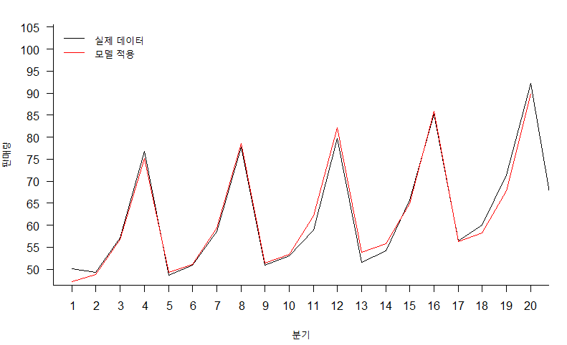
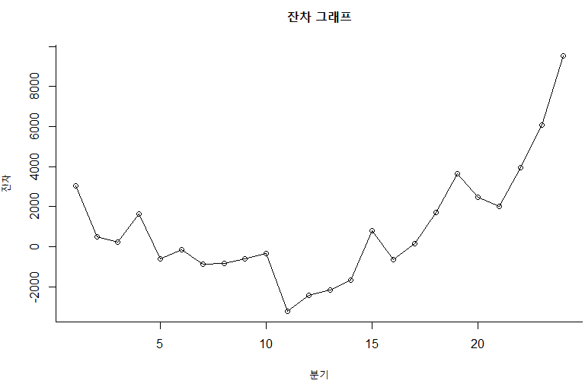
04 (e)
Q. 그림 6.13에 표시된 플롯은 이 회귀 모델의 적합도(상단) 및 forecast errors(하단)를 설명합니다.
i. 이 플롯을 다시 만드십시오.

Slide 8
04 (e)
Q. 그림 6.13에 표시된 플롯은 이 회귀 모델의 적합도(상단) 및 예측 오차(하단)를 설명합니다.
ii. 이 플롯을 바탕으로 Q21 및 Q22 분기에 대한 예측에 대해 무엇을 말할 수 있습니까? 그들이 실제 판매 가치에 대해 과대 예측하거나 과소 예측하거나 합리적으로 근접할 가능성이 있습니까?
특히 후반부에 잔차가 더 크게 진행되기 때문에 예측이 과소 예측될 가능성이 높습니다

Slide 9
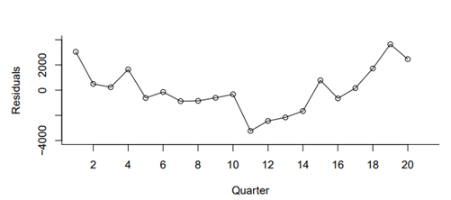
04 (f)
Q. 잔차 그림을 볼 때 다음 설명 중 참으로 보이는 것은?
Seasonality is not captured well. | 잔차에 계절적 패턴이 없으므로 거짓
The regression model ﬁts the data well. | 잔차가 0을 중심으로 잘 분포되어 있지 않고 잔차에 패턴이 있는 것처럼 보이기 때문에 거짓
The trend in the data is not captured well by the model. | 추세가 잘 포착되지 않음을 나타내는 잔차에 패턴이 있는 것처럼 보여서 참

Slide 10
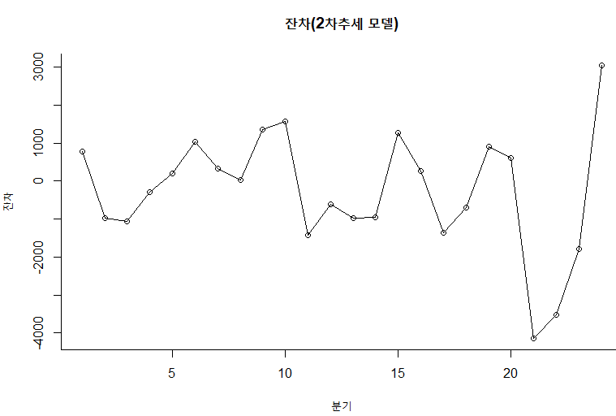
04 (g)
Q. 다음 중 모델 적합도를 개선하기 위한 적절하고 간결한 솔루션은 무엇입니까?
Fit a quadratic trend model to the residuals (with Quarter and Quarter2.) | 2차 식의 추세모델을 잔차에다가 적용을 해보는 것은 아닌 것 같습니다.
Fit a quadratic trend model to Sales (with Quarter and Quarter2.) | 2차 식의 추세모델을 원래 계열인 Sales에다가 적용을 해보는 것이 적절한 솔루션 인 것 같습니다.
exponential trend 과 Quadratic Trend Model를 비교해보기
잔차를 가지고 비교를 해보면, Quadratic Trend Model이 잔차의 폭이 작기 때문에 더 적합 한 것 같습니다.

Slide 11
감사합니다.

